Slide 1
TOPRAK SUYUNUN HAREKETİ
Su toprak içinde buhar veya sıvı halde hareket etmektedir. Suyun her iki haldeki hareketinden de su potansiyelindeki değişiklikler sorumludur. Su toprak içinde potansiyeli yüksek olan yerden düşük olan yere doğru hareket etmektedir. Toprak nemi her iki noktada dengeye ulaşıldığında bu hareket sona ermektedir. Toprak suyunun dinamiği dikkate alındığında bu dengeye ulaşmanın zorluğu anlaşılmaktadır.

Slide 2
Toprak Suyunun Akışını Etkileyen Etmenler
1. Taşıyıcı kuvvetler (Su potansiyelindeki değişimler,F)
2. Hidrolik iletkenlik (C)
Akış oranı = C x F
Eşitlik, her iki etmenin yalnız başına veya birlikte artmaları halinde akış oranın da artacağını göstermektedir.

Slide 3
Çeşitli Akış Şartlarında Toplam Su Potansiyelin Unsurları
Akış şartları | ψt=
Doygun akış Doygun olmayan akış (boşluktan boşluğa) Doygun olmayan akış (boşluktan köke) Buharlaşma | ψ_{g} + ψ_{p} ψ_{m} + ψ_{g} ψ_{m} + ψ_{o} ψ_{m} + ψ_{o}

Slide 4
HİDROLİK İLETKENLİK
Hidrolik iletkenlik büyük ölçüde toprağın su içeriğine bağlı bir özelliktir ve toprağın su içeriği doygunluktan solma noktasına doğru azaldıkça farklı oranlarda azalmalar göstermektedir.
Toprağın su içeriği ile porların büyüklük ve dağılımları arasındaki farklılıklar farklı tekstür ve strüktüre sahip topraklarda hidrolik iletkenlik ve su içeriği arasındaki ilişkide önemli değişikliklere neden olmaktadır.

Slide 5
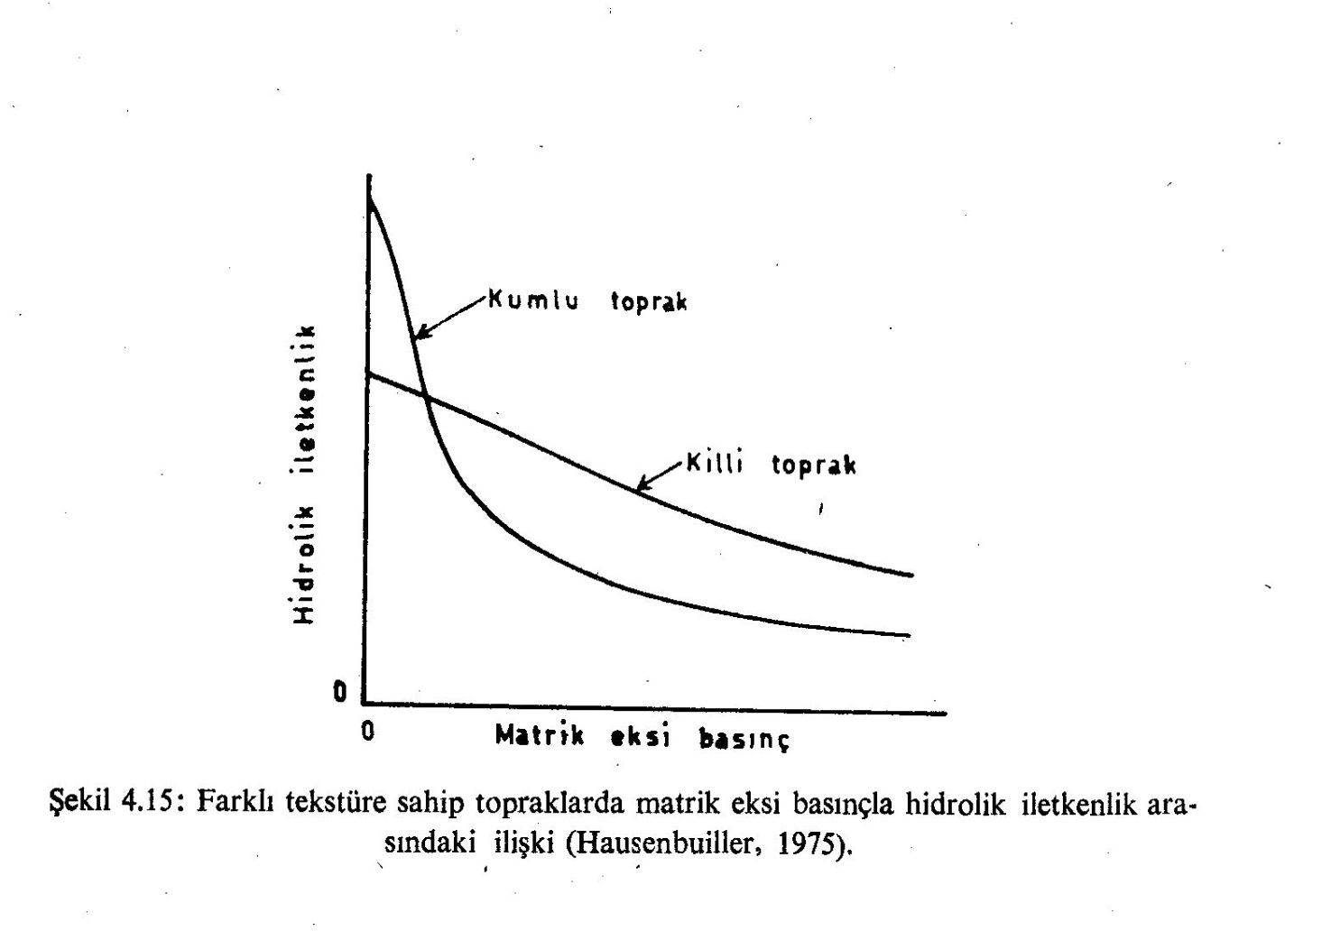
HİDROLİK İLETKENLİK
Özkan, İ. 1985. Toprak Fiziği.

Slide 6
SU AKIŞI İLE İLGİLİ TEMEL YASALAR
Gözenekli bir ortamda suyun hareketi ile ilgili iki temel yasa vardır.
Poiseuille ve Darcy yasaları
Q = π r⁴ P/ 8 η L
Q = Debi (cm³/sn)
r = Kapillar boru yarıçapı (cm)
P = Borunun iki ucu arasındaki basınç farkı (bar, din/cm²)
L = Borunun uzunluğu (cm)
η = Sıvının viskozitesi (g/s.cm)

Slide 7
Soru: 1 m uzunluğunda bir boruda 1 barlık hidrostatik basınç muhafaza edilmek istendiğinde, kapillar çapı 0.2 mm olan bir kapillar borudan geçen su miktarı kaç litre/saat’dir.
Cevap:
1 bar=10⁶ din/cm²

Slide 8
DARCY YASASI
Doygun şartlarda topraktaki su hareketini açıklamada kullanılmaktadır.
q = Akış hızı (cm/sn)
q= -K dψ_{h} / dx
ψ_{h} = Birbiriyle dx (cm) mesafesiyle ayrılmış iki nokta arasındaki hidrolik potansiyel farkı (cm)
K= Hidrolik iletkenlik (cm/sn)

Slide 9
DARCY YASASI
Q= -K. A. ∆H / L (1)
Q / A= -K. H / L (2)
K= Q. L / A. H. t (3)
t: Zaman (saat)
K: Hidrolik iletkenlik katsayısı (cm/saat)
ΔH: Hidrolik yük farkı (cm)
L: Toprak uzunluğu (cm)
A: Kesit alanı (cm²)
H/L: Hidrolik eğim (i, cm)

Slide 10
DOYGUN TOPRAKTA SU AKIŞI
Tarla koşullarında doygun şartlardaki su akışı taban suyu altında kalmış topraklar için önemlidir. Böyle topraklarda doygun akış bir su tablasının altında oluşmaktadır. Suyun akış oranı su tablasının eğimine bağlı olarak değişmektedir. Çok kaba tekstürlü topraklar hariç, birçok toprakta su tablası altındaki akış oranı yavaştır.
Doygun şartlarda su akışı iki temel yasa üzerine oturmaktadır. Bunlar,
1. Darcy yasası
2. Maddenin sakımı yasasıdır.
Akış hızının sabit ve sistem boyunca eşit olduğu kararlı akışın (steady state) açıklanmasında Darcy yasası yeterli olmaktadır.
Ancak akış hızının yönü ve büyüklüğünün zamana bağlı olarak değişiklikler gösterdiği kararsız koşullardaki akışta maddenin sakımı yasası dikkate alınmaktadır.

Slide 11
DARCY YASASI UYGULAMALARI
Hillel, D. 1980. Fundamentals of Soil Physics

Slide 12
DARCY YASASI UYGULAMALARI
Hillel, D. 1980. Fundamentals of Soil Physics

Slide 13
DARCY YASASI UYGULAMALARI
Hillel, D. 1980. Fundamentals of Soil Physics

Slide 14
Soru: Yaklaşık 120 yıl önce Fransa’nın Dijon kentinde 10.000 kişi yaşıyormuş bu kentte, günlük su tüketimi kişi başına 20 litre imiş, zaman içinde kent sakinleri sularının kirlendiğini fark etmişler ve bu suyun temizlenmesi için Darcy isimli bir mühendisi davet etmişler ve bir filtrasyon sistemi dizayn etmesini istemişler. Darcy’nin 30 cm kalınlıkta bir kum kolonu bu çalışmada kullandığı, kumun hidrolik iletkenliğinin 2.10⁻³ cm/san., bu filtre kolonuna uygulanan hidrostatik basıncın 0.7 m ve akışın dikey boyutta olduğunu düşündüğümüzde, bu sistemin kesit alanı kaç m² olmalıdır.
Cevap: Öncelikle kent suyu debisinin hesaplanması gerekir

Slide 15
DOYMAMIŞ TOPRAKTA SU AKIŞI
Toprak yüzeyine fazla miktarda su geldiğinde, su yerçekiminin etkisiyle büyük boşluklardan akarak, geçirimsiz bir katmanın bulunmadığı koşullarda bütün profili ıslatmaktadır.
Fakat toprak yüzeyine gelen su, genellikle az miktarda olmakta ve kısa bir süre sonra aşağı doğru olan su hareketi kapillar harekete dönüşmekte ve aşağı doğru su hareketi durmaktadır.

Slide 16
DOYMAMIŞ TOPRAKTA SU AKIŞI
Bir süre sonra potansiyel farklılıklarına bağlı olarak, doymamış şartlarda su akışı aşağıya, yukarıya ve yanlara doğru olmakta ve hareketin doğrultusu tamamen potansiyel farklılıklarına bağlı bulunmaktadır. Prensip olarak doymamış koşullarda akış;
1. Su tablasından suyun yükselişi,
2.Toprak yüzeyine uygulanan suyla oluşan toprak ıslanması,
3. Toprak suyunun köklere geçişi
gibi durumlarda önem kazanmaktadır.

Slide 17
SU TABLASINDAN SUYUN YÜKSELİŞİ
Su tablası üzerindeki suyun hareketi dengeyi oluşturmaya yöneliktir. Dengeye ulaşıldığında, su akışını etkileyen toplam su potansiyeli hem su tablasında hem de bu tablanın üzerinde suyun yükseldiği bütün düzeylerde sıfırdır.
Suyun bir su tablasından yukarıya doğru olan hareketi, bu su tablasının üzerindeki toprağın su içeriği denge için gerekli olan miktarın altına düştüğünde başlamaktadır.

Slide 18
SU TABLASINDAN SUYUN YÜKSELİŞİ
Su yeni oluşan potansiyel farkını gidermek için su tablasından yükselmeye başlamaktadır.
Kurak bölgelerde su tablasından yükseliş hemen hemen devamlı olmakta, yağışlı bölgelerde ise normal yağışlarla toprağa gelen su, yılın önemli bir bölümünde suyun aşağı doğru hareketine devam etmesine yetecek miktarda olmaktadır.

Slide 19
TOPRAK ISLANMASI
Toprak yüzeyine verilmiş olan suyun toprağa girişi (infiltrasyon) ve toprak içindeki hareketi matrik ve yerçekimi kuvvetlerinin birlikte etkileri sonucunda oluşmaktadır. Suyun toprakta ilerlemesi “Islanma Cephesi” olarak bilinen kesiksiz bir sınır boyunca olmaktadır.
Eğer toprak kuruysa genellikle suyun ilerlediği bölge alttaki ıslanmamış bölgeden daha koyu renk almakta ve ıslanma cephesi kolaylıkla ayırt edilebilmektedir.

Slide 20
TOPRAK ISLANMASI
Toprak ıslanmasının en önemli özelliği zamana bağlı olarak infiltrasyonun azalmasıdır. Bu azalma kısmen gözenek büyüklüğündeki bir daralma nedeniyle ortaya çıkmaktadır.
Gözenek büyüklüğü, yüzey toprağının balçıklaşması ya da kilce zengin toprakların şişmeleri sonucunda azalabilmektedir.
Bunların dışında toprağın sığ oluşu da gözeneklerin kısa sürede dolması ve daha fazla su alamaması nedeniyle infiltrasyon oranının azalmasına yol açmaktadır.

Slide 21
İNFİLTRASYON-ZAMAN İLİŞKİSİ
Derin, kaba tekstürlü veya iyi agregatlaşmış orta bünyeli bir toprakta (A) infiltrasyon oranı, ince bünyeli veya sığ derinlikteki bir topraktan daha fazladır.
Özkan, İ. 1985. Toprak Fiziği.

Slide 22
TOPRAK ISLANMASI
Toprağın ıslanma oranını etkileyen en önemli öge toprak tekstürüdür. Genelde ince tekstürlü topraklarda ıslanma yavaş, kaba tekstürlülerde hızlıdır.
Bununla beraber, ince bünyeli fakat iyi agregatlaşmış topraklar da hızlı bir ıslanma gösterebilir. Topraklardaki hızlı ıslanma büyük gözeneklerin varlığı ve bu gözeneklerin toprak derinliği boyunca devamlılığı ile ilgilidir.

Slide 23
TOPRAK ISLANMASI
Kumlu topraklarda (kumlu tın) aşağıya doğru su akışı, yanlara doğru olan akıştan çok daha fazladır. Diğer taraftan daha ince tekstürlü toprakta (killi tın) ıslanma hem yanlara hem de aşağıya doğru birbirine yakın düzeydedir. Bu durum akış yönünün matrik kuvvetler tarafından yönetildiğini göstermektedir.
Özkan, İ. 1985. Toprak Fiziği.

Slide 24
TOPRAK ISLANMASI
Yandaki şekil, karık sulama yapılıyorsa kumlu topraklarda yüzey toprağının tamamen ıslanabilmesi için karıklar arası mesafenin, ince tekstürlü topraklara göre daha dar tutulması gerektiğini göstermektedir.
Özkan, İ. 1985. Toprak Fiziği.

Slide 25
TOPRAK SUYUNUN BUHAR HAREKETİ
Topraktaki su buharı hareketi, sıvı suyun hareketi gibi su potansiyelinin azaldığı yönde olmaktadır.
Fakat, buhar hareketine toprak tarafından tutulan suyun potansiyel enerjisindeki farklılıklardan çok, serbest su moleküllerinin kinetik enerjilerindeki farklılıklar neden olmaktadır.
Su buharının kinetik enerjisi buhar basıncı olarak tanımlanmaktadır.

Slide 26
TOPRAK SUYUNUN BUHAR HAREKETİ
Denge koşullarında, buhar basıncı matrik ve ozmotik potansiyellerin toplamı olan toplam su potansiyeli ile doğrudan ilişkilidir.
Matrik potansiyelin etken olduğu koşullarda akış su miktarının azaldığı yönde, ozmotik potansiyelin etken olduğu koşullarda, iyon konsantrasyonunun arttığı yöne doğrudur.
Prensip olarak su buharı, topraktan suyun buhar basıncının daha düşük olduğu atmosfere doğrudur.

Slide 27
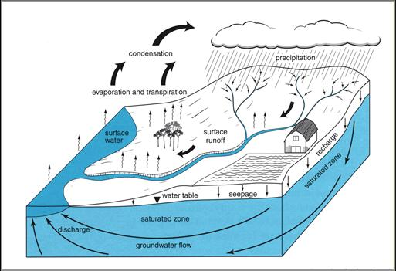
TOPRAK SUYUNUN BUHAR HAREKETİ
Buhar, sıcaklık aynı kalmak koşulu ile, buhar basıncının yüksek olduğu ıslak kısımdan, düşük olduğu kuru kısma; su miktarı aynı kalmak koşulu ile buhar basıncının yüksek olduğu sıcak kısımdan, düşük olduğu soğuk kısma doğru hareket etmektedir.

Slide 28
TOPRAK SUYUNUN SINIFLANDIRILMASI
Toprak suyu sınıfı | Toprak nem sabiteleri | Su sütunu yüksekliği (cm) | Basınç (atmosfer) | pF
 | Fırın kuru | 10.000.000 | 10.000 | 7
Higroskopik su
 | Higroskopik katsayı | 32023 | 31 | 4.5
Kapillar su (bitki yararlanamaz) | Solma noktası | 15495 | 15 | 4.2
Kapillar su (bitki yararlanır) | Tarla kapasitesi | 340 | 1/3 | 2.54
Yerçekimi suyu | Saturasyon | 0 | 0 | 0
1 atmosfer = 1033 cm su sütunu; 1 bar = 1019 cm su sütunu

Slide 29
TOPRAK SUYUNUN SINIFLANDIRILMASI
Higroskopik katsayı: Toprağın, oda sıcaklığında ve atmosfer basıncında %98 nisbi nem içeren hava ile dengeye geldiğinde içerdiği suyun yüzde miktarı olarak tanımlanmaktadır (pF=4.5).
Solma noktası: Bir toprakta yetişmekte olan bitkilerde devamlı solmanın başladığı anda toprağın içerdiği suyun miktarıdır. Bu suyun toprakta bitki köklerinin alamayacağı kadar kuvvetle tutulduğu anlamına gelmektedir. Birçok durumda, özellikle orta tekstürlü topraklarda pratik amaçlar için 15 atmosferlik eski basınçla tutulan su yüzdesi solma noktasını belirlemekte yeterli olmaktadır.

Slide 30
Tarla Kapasitesi
Tarla kapasitesi de toprağın tekstürü ile doğrudan ilgilidir ve ince tekstürlü topraklar tarla kapasitesinde kaba tekstürlü topraklardan daha fazla su içerirler. Pratik olarak toprağın tarla kapasitesinin belirlenmesinde 1/3 atmosferlik eksi basınçla tutulan suyun miktarı esas alınmaktadır.
Tarla kapasitesi değeri bitki için yarayışlı olan toprak suyunun üst sınırını belirlemektedir. Toprakta bitki için yarayışlı olan su 1/3 atmosferle 15 atmosfer eksi basınçlar arasında tutulmakta ve toprak tekstürüne bağlı olarak değişmeler göstermektedir.

Slide 31
YARAYIŞLI SU
ince tekstürlü toprakların su tutma kapasiteleri kaba ve orta tekstürlülerden daha fazla olduğu halde en fazla yarayışlı su orta tekstürlü topraklarda tutulmaktadır. Araştırmalar, birçok toprakta yarayışlı su miktarının toprağın silt ve çok ince kum içeriği ile yakın derecede ilişkili olduğunu göstermektedir.
Özkan, İ. 1985. Toprak Fiziği.

Slide 32
TOPRAK SUYUNUN SINIFLANDIRILMASI
Kuru bir tarla toprağına su verildiğinde, bu su hızla alt katlara doğru sızar ve toprak kütlesini ıslatır. Ancak su verildiğinden hemen sonra toprak içindeki nem dağılışı üniform değildir. Toprağın özelliklerine ve verilen suyun miktarına bağlı olarak genellikle 2-4 gün içinde, yerçekimi ile hareket eden suyun tamamı ortamdan uzaklaştığında ve aşağıya doğru olan su hareketi pratik olarak sona erdiğinde, topraktaki nem dağılımı hemen hemen üniform bir duruma ulaşır.

Slide 33
Higroskopik Su
Toprakta koloidal taneciklerin yüzeylerinde çok yüksek eksi basınçlarla tutulan su higroskopik su olarak adlandırılmaktadır. Toprak taneciği etrafındaki higroskopik suyun ilk 3-10 su molekül katmanı 8-28 A° kalınlığa sahip bulunmaktadır. Bu suyun toprak taneciğinin yüzeyindeki tutulma gücü 10000 atmosfere kadar ulaşmaktadır. Büyük tutulma gücü nedeniyle higroskopik su hem hareket edememekte hem de bitki kökleri, bu suyu topraktan çekip alamamaktadırlar. Bu nedenle higroskopik su bitkiye yarayışlı olmayan su olarak dikkate alınmaktadır.

Slide 34
Higroskopik Su
Toprak tarafından adsorbe edilen higroskopik suyun miktarı, toprağın tekstürü, organik ve inorganik toprak kolloidlerinin doğası ve toprakla temasta bulunan atmosferin sıcaklık ve nem durumu ile ilişkili olarak değişmektedir.

Slide 35
Higroskopik Su
Topraktaki organik kolloidlerin miktarı arttığında adsorbe edilen higroskopik suyun miktarında da artma görülmektedir. İnorganik kolloidlerde de durum aynıdır. Ancak topraktaki kilin yalnız miktarı değil, kil minerallerinin tipi de higroskopik suyun miktarını etkilemektedir.
Geniş yüzey alanı ve fazla elektrik yükü içeren kil mineralleri diğerlerinden daha fazla miktarda higroskopik su adsorbe etmektedirler. Örneğin montmorillonit (smektit), kaolinite oranla daha fazla higroskopik su adsorbe edebilmektedir. İllit minerali ise ikisi arasında yer almaktadır.

Slide 36
Kapillar Su
Higroskopik su kapasitesinin en üst düzeyinde su içeren bir toprağa su ilave edildiğinde bu su toprak taneciklerinin yüzeylerinde ince su filmleri halinde tutulmakta ve bu su filmleri kapillar su olarak adlandırılmaktadır.
Başlangıçta ince filmler halinde olan su, nem içeriği arttıkça kalınlaşmakta ve birbirine bitişik taneler etrafındaki sular birleşerek kapillar boşluklarda suyun devamlılığını sağlamaktadır.

Slide 37
Kapillar Su
Kapillar su da toprak taneciklerinde yüzey kuvvetleri tarafından tutulmakla birlikte tutulma güçleri higroskopik suyunki kadar fazla değildir.
Ancak toprak tanecikleri tarafından yerçekimi etkisiyle koparılamayacak kadar da kuvvetli tutulmaktadırlar. Buna göre kapillar su toprakta 1/3 atmosferle 31 atmosferlik eksi basınçlar arasında tutulan sudur.

Slide 38
Kapillar Su
Kapillar suyun tamamının sıvı durumda ve hareketli olmasına karşın bitki kökleri 15 atmosfer eksi basınçtan daha güçlü tutulan sudan yararlanamadığı için bu suyun
15 atmosferle 31 atmosferlik eksi basınç arasındaki kısmı, bitki için yararlı olmamaktadır.
Çeşitli toprakların kapillar su içerikleri önemli farklılıklar göstermektedir. Bu farklılıklara neden olan başlıca etmenler;
a) Su filminin yüzey gerilimi,
b) Toprak tekstürü,
c) Toprak strüktürü ve
d) Organik madde miktarıdır.

Slide 39
Kapillar Su
Sıcaklık arttıkça yüzey gerilimi azalmakta ve buna bağlı olarak kapillar suyun miktarında da düşme görülmektedir.
Tekstür inceldikçe toprak tarafından tutulan kapillar suyun miktarı artmaktadır. Bunun esas nedeni ince tekstürlü topraklardaki geniş yüzey alanı ve çok büyük kısmını küçük porların sağladığı yüksek porozitedir.

Slide 40
Kapillar Su
Strüktür de kapillar suyun miktarını kontrol eden diğer bir etmendir. İyi agregatlaşmış killi toprakların, teksel yapıda olanlara kıyasla daha fazla porozite içermeleri bu toprakların daha fazla kapillar su tutmalarına neden olmaktadır. Kumlu topraklarda ise kısmi sıkışma kapillar su içeriğinin artmasına yardım etmektedir.
Organik maddenin varlığı, hem topraktaki kapillar boşlukların miktarını artırdığından hem de organik maddenin kendisi yüksek su tutma kapasitesine sahip olduğundan, benzer tekstürlü topraklarda organik madde içeriği arttıkça kapillar su miktarı da artmaktadır.

Slide 41
Yerçekimi Etkisindeki Su
Topraktaki su miktarı tarla kapasitesini aştığında bu kapasitenin üzerindeki fazla su, yerçekimi etkisiyle toprak içinde aşağıya doğru hareket etmekte ve yerçekimi etkisindeki su olarak adlandırılmaktadır.
Geçirgen bir toprakta yerçekimi etkisindeki su alt katlara doğru hareketi sonucunda toprağı terk ettiği halde, geçirimsiz katman içeren topraklarda üst katmanlardan gelen su bu geçirimsiz katman üzerinde birikmektedir. Eğer üst katmanlardan suyun akışı devam ederse geçirimsiz katman üzerinde biriken suyun miktarı artmakta ve boşlukları tamamen suyla dolu bir toprak katmanı ortaya çıkmaktadır.

Slide 42
Yerçekimi Etkisindeki Su
Bu katmandaki toprak doygun toprak ve bu katman içinde birikmiş olan suyun üst düzeyi de su tablası olarak adlandırılmaktadır. Yukarıdan aşağıya doğru hareket eden suyun miktarı arttıkça su tablası yükselmekte ve suyla doygun olan katmanın kalınlığı fazlalaşmaktadır. Söz konusu su tablasının kökler bölgesine kadar yükselmesi halinde kökler kendileri için gerekli oksijeni almamakta ve bitki gelişimi durmaktadır.

Slide 43
Yerçekimi Etkisindeki Su
Su tablasının fazla yükselmesi aynı zamanda tuzlu ve alkali toprakların gelişmesine de neden olmaktadır (Özellikle tuzlu taban sularının varlığında). Bu bakımdan böyle topraklardaki serbest su uygun drenaj yöntemleriyle en azından kökler bölgesinden olabildiğince hızlı bir biçimde uzaklaştırılmalıdır.
Yerçekimi etkisindeki suyun toprak içindeki hareketi tekstür, strüktür, sıcaklık ve basınç gibi etmenlerin kontrolünde bulunmaktadır. Bunlardan sıcaklık ve basıncı tarla şartlarındaki pratik önemleri fazla değildir. Tekstür ve strüktür ise bu suyun hareketinde büyük etki sahibidirler.

Slide 44
Yerçekimi Etkisindeki Su
Suyun akışı tane büyüklüğü ile orantılı olmakta ve tane büyüklüğü arttıkça, porların büyümesine bağlı olarak, suyun akış hızı da artmaktadır. Strüktürel yönden ise agregatlaşmış topraklarda tanecikler ne kadar sık paketlenmişlerse suyun hareketi o kadar yavaş olmaktadır.
Granüler strüktürlü topraklar suyun serbest bir şekilde akmasına izin vermekte buna karşın özellikle killi topraklarda teksel yapının varlığı suyun akışını yavaşlatmaktadır.

Slide 45
HİDROLOJİK DÖNGÜ
Toprağa giren suyun kaynakları
Yağış (P) ve sulama suyu (I)
Topraktan uzaklaşan suyun kaynakları
Evapotranspirasyon (ET), Drenaj (D), Yüzey akışı (R)
Düz eğimli alanlarda yüzey akış ihmal edildiğinde;
I+P-(D+ET)= ∆S,
Kuru tarım topraklarında sulama ve drenaj ihmal edildiğinde
ET= ∆S+P

Slide 46
100 cm Toprak derinliğinde Ürüne Bağlı Nem Değişimleri
Ürün | Su kapsamı (cm) Haziran 11 | Su kapsamı (cm) Ağustos 2 | Yağış (cm) | ET (cm)
Nadas | 26 | 23 | 0.3 | 3.3
Mısır | 26 | 12 | 0.3 | 14.3
Buğday | 24 | 8 | 0.3 | 16.3
Yulaf | 28 | 9 | 0.3 | 19.3
Arpa | 29 | 10 | 0.3 | 19.3

Slide 47
Üç Farklı Denemede Hidrolojik Döngünün Değişik Ögelerinin Miktarları (mm)
Hidrolojik döngü ögesi | Deneme I | Deneme II | Deneme III
Sulama | 40 | 280 | 392
Yağış | 59 | 59 | 59
Drenaj | 18 | 62 | 91
Sezon başında nem | 450 | 450 | 450
Sezon sonunda nem | 208 | 206 | 236
Yüzey akışı | 0 | 0 | 0

Slide 48
Her Deneme İçin Evapotranpirasyon (ET)
∆S= Sezon sonunda topraktaki su - Sezon başındaki toprakta su
∆S(A)= 208mm - 450 mm= -242mm
∆S(B)= 206mm – 450 mm= -244mm
∆S(C)= 236mm – 450mm = -214mm
ET=Yağış+Sulama -Yüzey akışı -Tutulan su - Drenaj
ET(A)=59mm+40mm-0mm-(-242mm)-18mm = 323mm
ET(B)=59mm+280mm-0mm-(-244mm)-62mm = 521mm
ET(C)=59mm+392mm-0mm-(-214mm)-91mm = 574mm

